Slide 1
Kultūras kanona reģionalizācija
Māra Jēkabsone
Latvijas Nacionālā bibliotēka
Bibliotēku attīstības institūts
Bibliotēku konsultatīvais centrs
mara.jekabsone@lnb.lv
Ventspils 2014. gada 11. marts

Slide 2


Latvijas kultūras kanons un tā izmantošanas iespējas bibliotēkā

Slide 3
Latvijas kultūras kanons
Izveidots 2008. gadā. Izziņots un publicēts 2009. gadā.
99 kultūras vērtības 7 nozarēs:
Arhitektūra un dizains – 18 vērtības
Kino – 12 vērtības
Literatūra – 14 vērtības
Mūzika – 12 vērtības
Skatuves māksla – 15 vērtības
Tautas tradīcijas – 13 vērtības
Vizuālā māksla – 15 vērtības

Slide 4
Kultūras kanons Eiropas Savienībā
Dānija 2005./2006. gads
Nīderlande 2006./2007. gads
Latvija 2008./2009. gads

Slide 5
Dānijas kultūras kanons
Latvijas kultūras kanona paraugs
7 nozares: arhitektūra, dizains un daiļamatniecība, kino, literatūra, mūzika, skatuves māksla, vizuālā māksla
12 vērtības katrā nozarē
2008. gadā – 108 vērtības 8 nozarēs (+ 12 bērnu kultūras vērtības)
Ekspertu veidots, bez sabiedrības iesaistes un pēctecības
Nacionāli orientēts, ar kontraversālu slavu

Slide 6
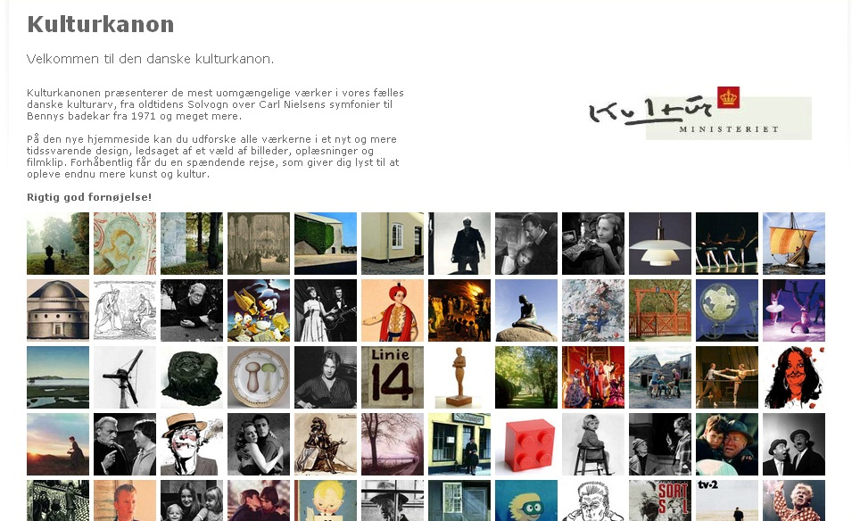
Dānijas kultūras kanons
Tīmekļa vietne slēgta 2012. gadā. Informāciju sk. citos resursos:
Dānijas Kultūras ministrijas tīmekļa vietne, Wikipedia u. c.

Slide 7
Nīderlandes vēstures un kultūras kanons
50 svarīgākie notikumi un procesi Nīderlandes vēsturē un kultūrā
Ekspertu veidots, ar sabiedrības iesaisti, pēctecību
Interaktīva tīmekļa vietne, daudzveidīgi resursi
www.entoen.nu
Kopš 2009. gada rudens – vispārizglītojošo skolu obligāto mācību programmu sastāvdaļa
Nīderlandes Izglītības, kultūras un zinātnes ministrija

Slide 8
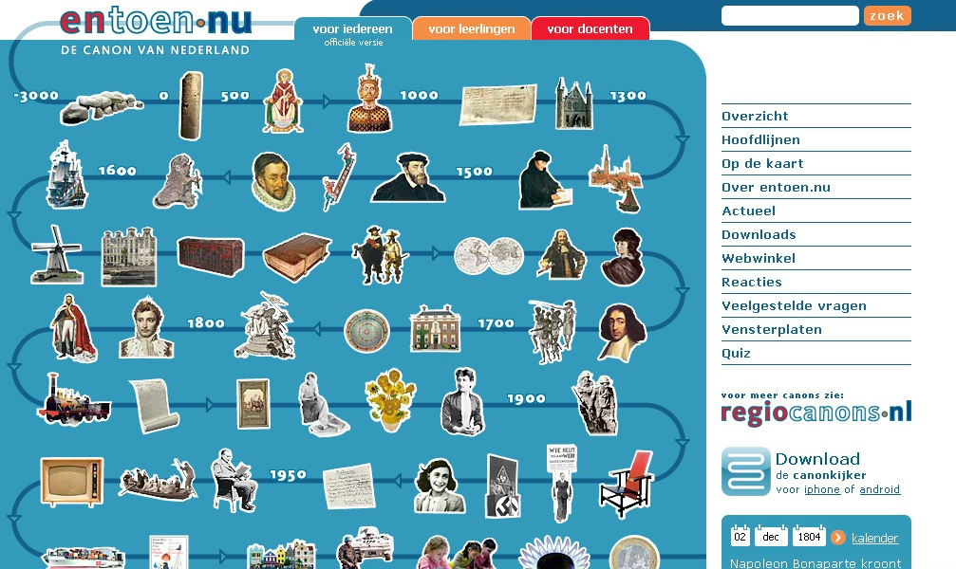
Nīderlandes vēstures un kultūras kanons

Slide 9
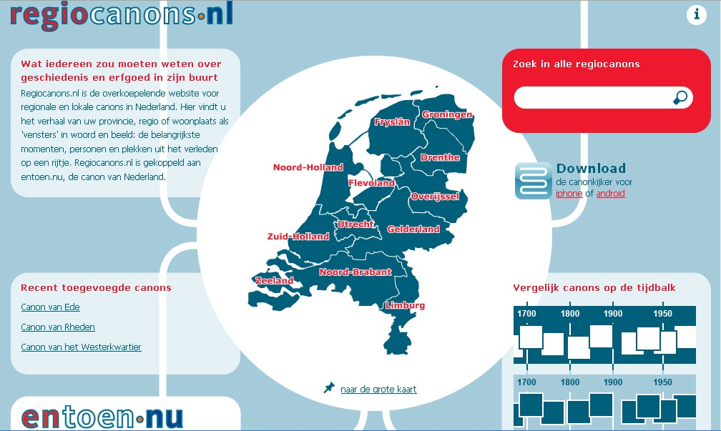
Regiocanons.nl

Slide 10
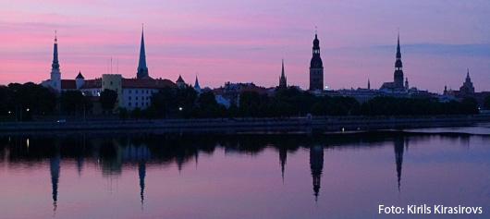
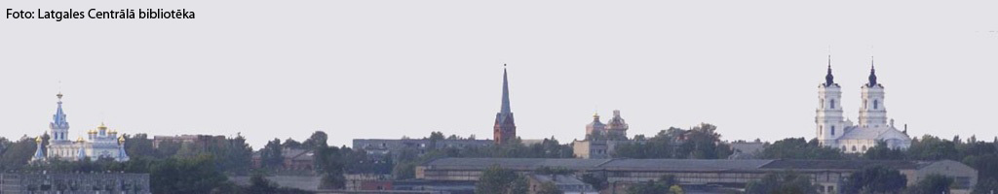
Ar ko sākt?

Slide 11
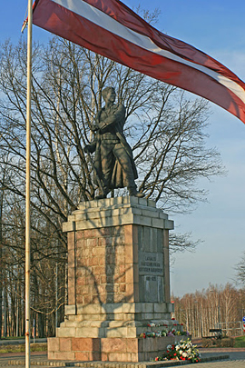
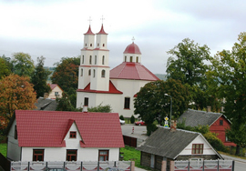
Balvi
Balvu Romas katoļu baznīca; Piemineklis Latgales partizānu pulka
kritušajiem karavīriem (Balvu „Staņislavs”). Avots: Balvi.pilseta24.lv

Slide 12
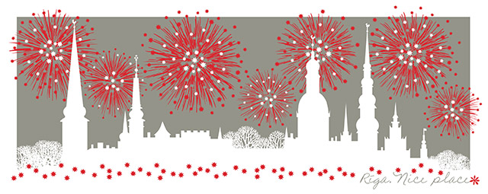
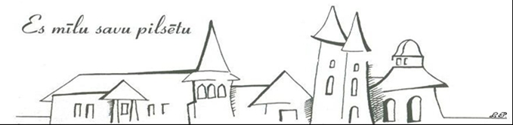
Izpildtehnika – fantāzija
Balvu logo zīmējusi Līga Podkovirina

Slide 13
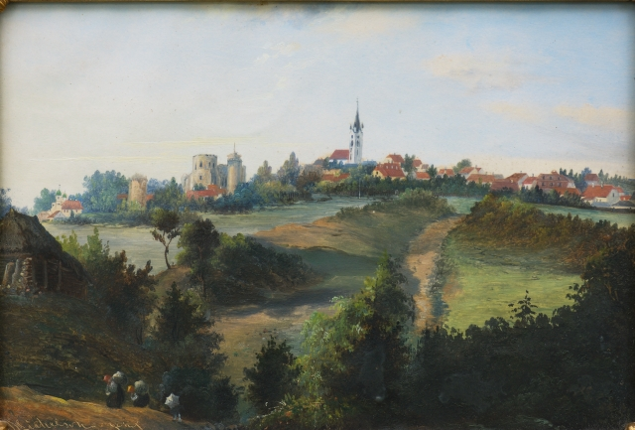
A Cēsis Landscape
Michael Alexander Michelson (1815–1899). Ca. 1850.
Paper, oil ; 19 x 27 cm. Avots: Artoflatvia.lv

Slide 14
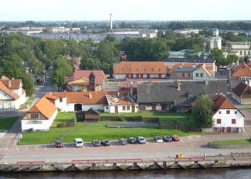
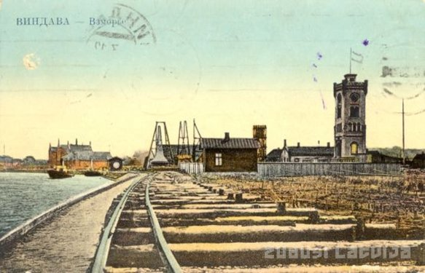
Ventspils
The old town of Ventspils, Latvia.
Avots: Cruisetimetables.com
Ventspils osta ar Loču torni.
Avots: Vikipēdija, Zudusī Latvija

Slide 15
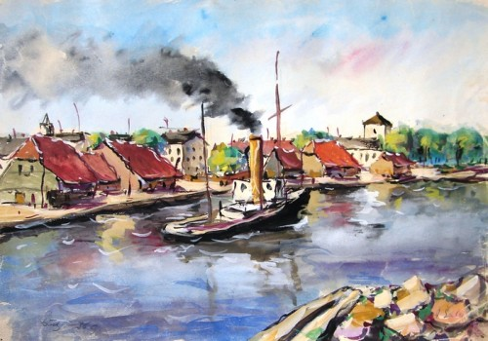
Venta pie Ventspils pils
Andrejs Šulcs. 1938. Akvarelis. Avots: E-izstades.ventspils.lv

